Slide 1
Imprägnierte Jacke
K
Flüssig
φ
Fres
Fest
A
Kohäsion (K) > Adhäsion (A)
Resultierende Fres zeigt in die Flüssigkeit
Kontaktwinkel φ > 90°
→ Keine Benetzung

Slide 2
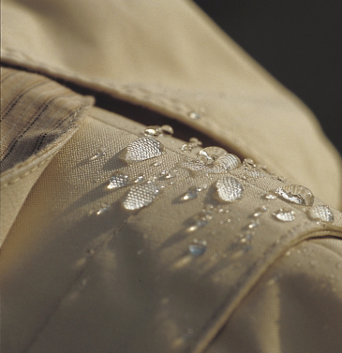
Keine Benetzung → Wasser perlt ab
http://www.kreussler-chemie.de/download/pdf/Info%2024%20D.pdf

Slide 3
Unbehandelte Jacke
Flüssig
K
φ
Fest
A
Fres
Adhäsion (A) > Kohäsion (K)
Resultierende Fres zeigt in den Festkörper
Kontaktwinkel φ < 90°
→ Benetzung

Slide 4
2 r
F
φ
h
G
σ = Oberflächenspannung (N/m)
φ = Kontaktwinkel
ρ = Dichte der Flüssigkeit (kg/m³)
g = Erdbeschleunigung (m/s²)
r = Kapillarradius (m)

Slide 5
2 r
F
φ
h
G

Slide 6
Kohäsionskraft
Adhäsionskraft

Slide 7
K
Flüssig
φ
Fres
Fest
A

Slide 8
Flüssig
K
φ
Fest
A
Fres

Slide 9
Faser
Wasser

